Slide 1
基本数论算法
清华大学 李子豪

Slide 2
欧几里得算法

Slide 3
欧几里得算法
给定两个非负整数a和b，我们需要求出这两个数的最大公约数。
最大公约数：最大的非负整数c，使得c|a,c|b.

Slide 4
欧几里得算法
对于a>b, 我们可以得到gcd(a,b)=gcd(a-b,b).
利用这一点我们就可以通过辗转相除法，在O（logn）的时间内求出两个数的最大公因子。
为什么是O(logn)？ 对于gcd(a,b)（a>b）,两步之后a至少缩小一半

Slide 5
例子
8 12
13 5

Slide 6
最大公约数与最小公倍数
最小公倍数：最小的d，使得a|d, b|d.
我们可以得到ab=cd.
可通过质因子分解来证明，因此我们也可以在O（logn）的时间内求出最小公倍数。

Slide 7
最大公约数的另一种求法
考虑如果a和b都非常大，比如说1000位，我们怎么求他们的最大公约数？
如果采用辗转相除法，每一步都需要高精度除法，复杂度会很高
存在另一种同样是O（logn）的求解最大公约数的方法。

Slide 8
最大公约数的另一种求法
对于gcd(a,b)，
若a,b一奇一偶，假设a为偶，则gcd(a,b)=gcd(a/2,b)
若a,b均为偶，则gcd(a,b)=2gcd(a/2,b/2)
若a,b均为奇，假设a>b,则gcd(a,b)=gcd(a-b,b)

Slide 9
我们同样可以得出，两步之后，a*b的值至少减少一半
因此，这个方法也是O(logn)
但是，在处理过程中仅仅涉及到简单的减法和除以2操作

Slide 10
例题

Slide 11
最大公约数和最小公倍数
https://www.luogu.org/problemnew/show/P1029

Slide 12
只需要考虑lcm/gcd下的不同质因子个数

Slide 13
又是毕业季II
https://www.luogu.org/problemnew/show/P1414

Slide 14
枚举一下答案，然后扫描

Slide 15
扩展欧几里得算法

Slide 16
扩展欧几里得算法
对于给定的a,b,d，我们需要找出ax+by=d的一组整数解。假设三者均为正整数。

Slide 17
扩展欧几里得算法
显然，如果gcd(a,b)不是d的因子的话，我们找不到解
而如果d=gcd(a,b)时，我们能找到解的话，设该解为x’,y’,那么对于任意的gcd(a,b)|d，我们总可以找到解x’*d/gcd(a,b),y’*d/gcd(a,b)，符合要求
因此，我们的目的就是求解方程ax+by=gcd(a,b)

Slide 18
扩展欧几里得算法
我们可以模仿欧几里得算法的辗转相除法的过程
当b=0时，我们知道a就是最小公倍数，因此我们有a*1+b*0=gcd(a,b)，因此此时的x=1,y=0
然后对于ax+by=gcd，若我们求出了bx’+(a%b)y’=gcd的解之后，设d=a div b,我们就有bx’+(a-db)y’=gcd,整理得到ay’+b(x’-dy’)=gcd,因此就得到了新的x和y。
不断递归回去就能得到答案。

Slide 19
解的扩展
如果我们知道了ax+by=gcd的一组解x和y，那么我们总能通过该方法找到其他所有解：
X’=x+k*(b/gcd),Y’=y-k*(a/gcd)
大概意思就是通过最小公倍数去找到其他的解

Slide 20
同余方程
https://www.luogu.org/problemnew/show/P1082

Slide 21
利用扩展欧几里得找多解的方法解决

Slide 22
素数筛

Slide 23
素数筛
这里，我们主要介绍两种方法：一般筛法和线性筛法。

Slide 24
素数筛
素数筛，要解决的问题是：怎么找到1到n范围内的所有的质数。
一个直观的想法，打标记，boo[i]表示i是不是质数
若存在j|i，则boo[i]=false
因此，我们只需要从1开始筛到n，对于每个i，我们把所有的boo[ij]=false,j>1
最后，我们就能通过boo标记找到所有质数

Slide 25
这个方法的复杂度是n/1+n/2+n/3+…+n/n=O(nlogn).
其实可以发现，很多的数没必要拿去筛，也就是说如果k是合数，只需要找到一个质数i|k即可。
因此，我们只用质数去筛后面的数，那么我们的复杂度就能达到O（nloglogn）.

Slide 26
线性筛：那么这个筛素数的过程，我们能不能做到线性？
我们的目标是使得每一个合数只被它的最小素因子筛掉，如果能做到这点，我们就能做到O（n）复杂度

Slide 27
用程序来说明

Slide 28
int tot = 0;
memset(check, 0, sizeof(check));
for (int i = 2; i < =n; ++i)
{
if (!check[i]) prime[tot++] = i;
for (int j = 0; j < tot; ++j)
{
if (i * prime[j] > n) break;
check[i*prime[j]] = 1;
if (i % prime[j] == 0) break;
}
}

Slide 29
素数筛与积性函数求解
我们这里主要了解两个积性函数的求解。
欧拉函数：phi(n),表示1到n当中与n互质的数的个数。特别地，phi(1)=1.
欧拉函数为一个典型的积性函数，也就是说如果a与b互质，则phi(ab)=phi(a)phi(b).
利用线性筛的性质，设n=p^q*n1,p是n的最小素因子，n1与p互质，那么我们有phi(n)=phi(p^q)*phi(n1).

Slide 30
欧拉函数
对于phi(p^q),我们有phi(p^q)=p^q*(1-1/p).
然后，我们可以在线性筛的过程中记录对于任意n的p^q的值，那么我们就可以O（n）求出前n个欧拉函数了。
从这个过程，我们也可以得到若n=p1^q1*…*pk^qk, 则phi(n)=n*(1-1/p1)*…(1-1/pk).

Slide 31

欧拉函数的一个性质

Slide 32
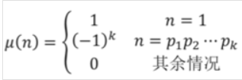
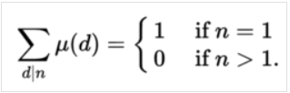
莫比乌斯函数

Slide 33
莫比乌斯函数
Mobius函数同样是积性函数，对于该函数的应用本质上是容斥原理。

Slide 34
例题

Slide 35
仪仗队
https://www.luogu.org/problemnew/show/P2158

Slide 36
对于第i列的所有人，能看到的是n-1以内与i-1互质的数的个数，看上去不太好弄
可考虑切分成上三角和下三角，问题就转化为i-1以内与i-1互质的数的个数，也就是欧拉函数了

Slide 37
高斯消元

Slide 38
高斯消元
给定含n元m个方程的方程组，求解方程，或返回无解，或返回多解。

Slide 39
例子

Slide 40
实现
Gauss_实数.cpp

Slide 41
Gauss-Jordan消元
不像gauss消元一样剩下上三角，而是剩下主对角线。

Slide 42
例子

Slide 43
实现
Plate.cpp

Slide 44
Gauss消元与矩阵
Gauss消元还可以用于求方阵的行列式以及方阵的逆等问题，具体可以自行了解

Slide 45
模意义下的高斯消元
在模意义下，只需要将除法变成乘逆元即可

Slide 46
例题
Xor
地下迷宫
饰品工厂
水碗

Slide 47
容斥原理

Slide 48
容斥原理
在计数时，必须注意没有重复，没有遗漏。为了使重叠部分不被重复计算，人们研究出一种新的计数方法，这种方法的基本思想是：先不考虑重叠的情况，把包含于某内容中的所有对象的数目先计算出来，然后再把计数时重复计算的数目排斥出去，使得计算的结果既无遗漏又无重复，这种计数的方法称为容斥原理。

Slide 49
容斥原理
容斥原理本质上就是莫比乌斯函数的运用
可观察莫比乌斯函数的定义得到

Slide 50
例题

Slide 51
Problem b
https://www.luogu.org/problemnew/show/P2522

Slide 52
将问题转化为1<=x<=a,1<=y<=b的情形
然后利用容斥原理或mobius函数解决

Slide 53
泉
https://www.luogu.org/problemnew/show/P3298

Slide 54
利用hash求出对于某些位相同的对数，记录在f[i]，i是一个6位二进制串
然后利用容斥原理求出恰好k位的答案

Slide 55
求逆元

Slide 56
逆元
在模x意义下，w的逆元1<=u<x即为满足wu=1(mod x)的解

Slide 57
两个定理
费马小定理：对于质数p，则任意1<=i<p,满足i^(p-1)=1(mod p)
因此有i^(p-2)即为i在模p意义下的逆元
欧拉定理：对于一般的正整数n，若i与n互质，则有i^phi(n)=1(mod n)
因此有i^(phi(n)-1)即为i在模n意义下的逆元
因此，我们就可以利用这两个定理求解逆元了。

Slide 58
求1到p-1在mod p意义下的逆元
一个最直观的方法，直接对于每个i，利用费马小定理求解逆元
使用快速幂后，复杂度为O(nlogn)
另一种方法，利用线性筛法：显然若d|i，若求出了d的逆元，i/d的逆元，则i的逆元为两逆元乘积mod p的值
因此可利用线性筛找到i的一个因子，从而线性求解

Slide 59
另外一种简单的线性求逆元方法
这里，还有另外一种不需要使用线性筛的求解方法。
假设我们要求解i的逆元，我们有p=k*i+r, r<I
则有0=k*i+r (mod p),两边同时乘上i^(-1), r^(-1),得到0=k*r^(-1)+i^(-1)(mod p),
故i^（-1）=-k*r^（-1）(mod p)
所以可以通过递推的方法线性求解逆元

Slide 60
中国剩余定理

Slide 61
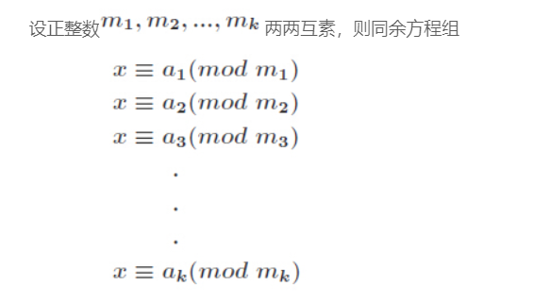

Slide 62
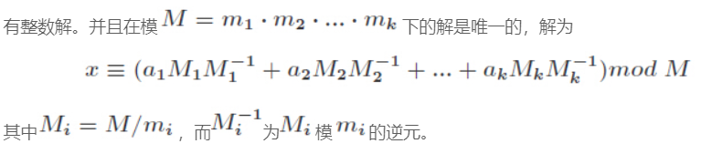

Slide 63
这个结果的证明也是比较显然的。
当然，其实这个CRT的过程也可以通过不断地使用扩展欧几里得算法来解决。
而如果mi之间两两不互质的话，最好还是使用扩展欧几里得来解决。

Slide 64
古代猪文
https://www.luogu.org/problemnew/show/P2480

Slide 65
C(n,m)%p=C(n/p,m/p)*C(n%p,m%p)%p
当p为质数

Slide 66

题目要求的是

Slide 67
只需要求出指数部分mod(p-1)的值，则可以用快速幂解决
而组合数mod (p-1),可将p-1=2*3*4679*35617分解各部分后，用lucas定理求解，再通过CRT得到最终答案

